Slide 1
1. ADVENT – A SZABADÍTÓ ÚTKÉSZÍTŐJE: KERESZTELŐ JÁNOS
Kedves Szülők!
Kérjük, hogy segítsenek a gyermeküknek a hittanóra tananyagának az elsajátításában!
A digitális hittanórán szükség
lesz az alábbiakra:
internetkapcsolat
fejhallgató (ha nem zavar a tanuló másokat, nem szükséges)
Kérem, hogy indítsák el a diavetítést!
Az animációkat csak így tudják látni!
DIGITÁLIS
HITTANÓRA
Javaslat: A PPT fájlok megjelenítéséhez használják a WPS Office ingyenes verzióját (Letölthető innen: WPS Office letöltések ). Az alkalmazás elérhető Windows-os és Android-os platformokra is!

Slide 2
Áldás, békesség!
Kezdd a digitális hittanórát
az óra eleji imádsággal!

Slide 3
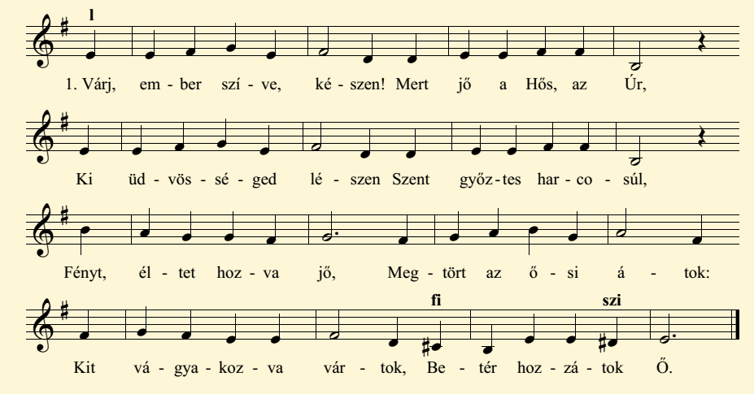
Kattints a hangszóróra, és
énekeld el az éneket!
Olvasd el az ének szövegét!
Az énekben vannak régies szavak.
jön
lesz
harcosként
Kattints ide, és meglátod, hogy hogyan mondjuk ma ezeket.
életet
jön

Slide 4
Hosszú idő telt el azóta, hogy Isten
nagy ígéretet tett Ádámnak és Évának.

Slide 5
Amikor már közeledett az idő,
elküldött Isten egy hírnököt az emberekhez.
Azt kellett elmondania, hogy:
M
A
K
Ö
Z
E
L
E
D
I
K
G
V
Á
L
Hogyan is indult
a Hírnök útja?
T
Ó

Slide 6
Istenem, hűségesen szolgálunk Téged Zakariással. Kérlek, adj nekünk gyermeket!
Csak telik-múlik az idő, és hiába várunk.
E
R
Z
S
É
B
E
T
Már sohasem fog gyermekünk születni?
Az emberek kinevetnek engem.

Slide 7
Kérlek,
adj nekünk gyermeket!
Csak telik-múlik az idő, és hiába várunk.
Z
A
K
A
R
I
Á
S
Papként hűségesen szolgállak Téged, Istenem!
Mikor születik gyermekünk?

Slide 8
Ma el kell végeznem a papi feladatomat. Elmegyek az ÚR templomába.
Ma én mutatok be illatáldozatot Istennek.

Slide 9
Amíg én bent leszek a templomban, addig a nép kint fog imádkozni.

Slide 10
Biztos ez?
Ő lesz a Megváltó
ÚTKÉSZÍTŐJE.
Én Gábriel vagyok. Mivel nem hittél az Úr szavának, ezért néma leszel addig, amíg ez be nem következik.
Büszke leszel rá, mert nagy próféta lesz.
Sok embert fog megtéríteni Istenhez.
Örömhírt hozok! Az Úr meghallgatta imáitokat! Hamarosan gyermeketek fog születni. Nevezd őt Jánosnak!
Erzsébettel már túl idősek vagyunk.

Slide 11
Mindenki tudni fogja a némaságomból, hogy látomásom volt a templomban.
Nem tudok megszólalni! Nem tudom elmondani, hogy mi történt!

Slide 12
A napok telnek. A hónapok egymást váltják.
Zakariás még mindig nem tud megszólalni.

Slide 13
De már mindenki láthatja, hogy csoda történt!
Erzsébet gyermeket vár.
Közeledik a gyermek születésének ideje.
És meg is születik a kisfiú, akiről azt mondta az angyal, hogy a Megváltó útkészítője lesz.

Slide 14
JÁNOS a neve.
A szomszédok ezt kérdezgetik:
Mi lesz a kisfiú neve?
Dehát senkit sem hívnak így a családotokban! Nem ez a szokás!
Zakariás még mindig nem tud beszélni. De szerez egy írótáblát, és ráírja a választ:
Hogy hívják a gyermeket?
Zakariás, te mit mondasz?

Slide 16
Isten népét fogod tanítani.
Az Úr előtt jársz.
Te pedig, kisgyermek, Isten prófétája leszel. Te készíted elő az Úr útját.
Áldott az Úr! Szabadítót küld népének!
Ebben a pillanatban megoldódik Zakariás nyelve, és megszólal!

Slide 17
Isten megkönyörült egy idős házaspáron, mégis születhetett gyermekük.
Isten megkönyörült a népén is, mert Szabadítót küldött.
János neve azt jelenti:
Isten megkönyörül.
Így született meg Erzsébet és Zakariás gyermeke: János,
aki a Megváltó előhírnöke lett.

Slide 18
Tudod-e?
Amikor felnőtt a gyermek, próféta lett belőle. János az emberek szívét Jézus fogadására készítette elő.
Akik megbánták a bűneiket, azokat megkeresztelte a Jordán folyóban.
Ő keresztelte meg Jézust is. Ezért hívják őt Keresztelő Jánosnak.
Jézus eljövetelére készítette fel az embereket, ezért idézzük fel advent idején Keresztelő János történetét.

Slide 19
Kattints ide, és oldd meg
a feladatokat!

Slide 20
Ismételd el az adventi éneket! Mit gondolsz, hogyan kapcsolódik a mai történetünkhöz?
Ha elénekelted, kattints ide, és ellenőrizheted,
hogy jól gondoltad-e!
Akár Keresztelő János is mondhatta volna ezt az embereknek.

Slide 21
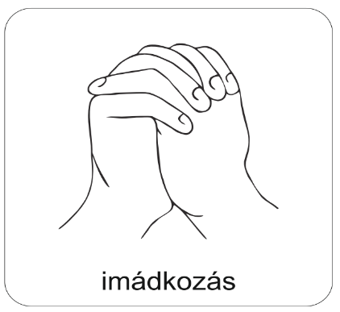
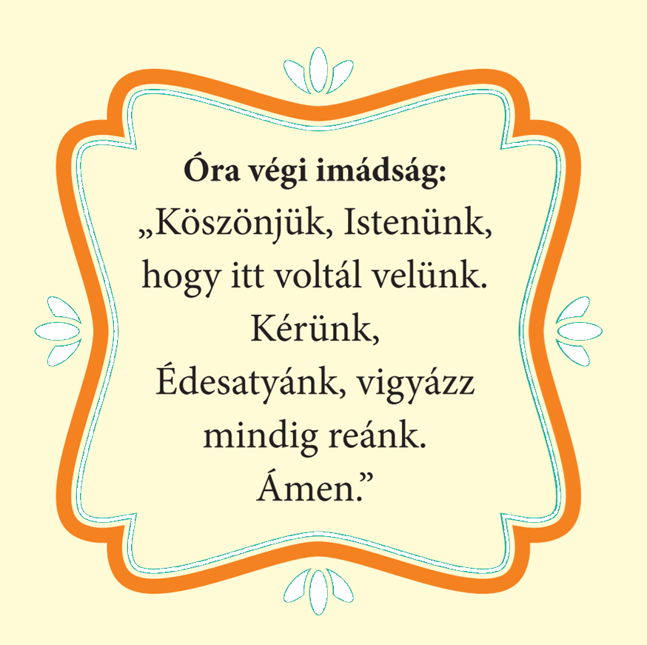
A digitális hittanóra végén így imádkozz!
Kedves Hittanos!
Várunk a következő digitális hittanórára!

Slide 22
Áldás, békesség!
„Jóságod és szereteted kísér életem minden napján.” (Zsoltárok 23,4)
Kedves Szülők!
Köszönjük a segítségüket!
Isten áldását kívánjuk ezzel az Igével!

